Slide 1
TRABAJO FINAL DE GRADO · INGENIERÍA EN SISTEMAS DE INFORMACIÓN
FreelanceControl
Gestión financiera y fiscal inteligente para monotributistas argentinos
Clasificación ML local
Proyección Prophet
Semáforo Monotributo
Auditoría automática
Defensa · Mayo 2026

Slide 2
EL PUNTO DE PARTIDA
Cuatro problemas concretos del monotributista
1
Flujo de caja variable
2
Riesgo fiscal silencioso
Ingresos dependientes de entregables y plazos de cada cliente. Las herramientas registran, pero no proyectan.
El límite de la categoría se descubre superado recién al cierre del año. No hay anticipación.
3
Inconsistencias no detectadas
4
Fragmentación documental
Duplicados, facturas vencidas y cuotas impagas que solo se cruzan manualmente al cierre.
Planillas, apps, correos y CSV de homebanking dispersos, sin consulta consolidada.
FreelanceControl · Defensa TFG
2

Slide 3
LA PROPUESTA
Un sistema que centraliza, clasifica y anticipa
Centraliza
Clasifica
Anticipa
Ingresos, gastos y facturas en una base relacional con aislamiento por usuario.
Cada gasto recibe categoría automática vía PLN local; el modelo aprende de tus correcciones.
Proyecta el flujo a 6 meses y avisa el riesgo de recategorización antes del cierre fiscal.
Núcleo de procesamiento local · soberanía de datos · IA externa solo sobre agregados numéricos
FreelanceControl · Defensa TFG
3

Slide 4
ARQUITECTURA
Tres capas contenedorizadas
Presentación
STACK CLAVE
Puerto 3000
React · 13 pantallas · tema oscuro
›
scikit-learn — SVM + TF-IDF
›
Prophet — series temporales
API REST
Puerto 8000
›
Groq llama-3.3 — solo agregados
FastAPI · Python 3.11 · JWT · ML · Prophet
›
ReportLab — PDF
Persistencia
›
Docker Compose
Puerto 5432
PostgreSQL 15 · 9 tablas · 5 migraciones Alembic
›
pytest — 97 tests
FreelanceControl · Defensa TFG
4

Slide 5
DECISIÓN DE DISEÑO CENTRAL
¿Por qué la clasificación corre 100% local?
La descripción de un gasto es información financiera sensible. Enviarla a un servicio externo significaría ceder el historial de consumo del usuario a un tercero.
Soberanía
de datos
SVM + TF-IDF
Modelo entrenado sobre 600 ejemplos en 12 categorías
La información sensible nunca abandona la infraestructura del usuario.
Cortocircuito
Las correcciones del usuario responden al instante con confianza 1.0
Umbral 0.30
Bajo confianza → 'Otros' + revisión manual, en vez de adivinar
Groq acotado
Solo resúmenes y recomendaciones, sobre datos numéricos agregados
Valor diferencial del proyecto
FreelanceControl · Defensa TFG
5

Slide 6
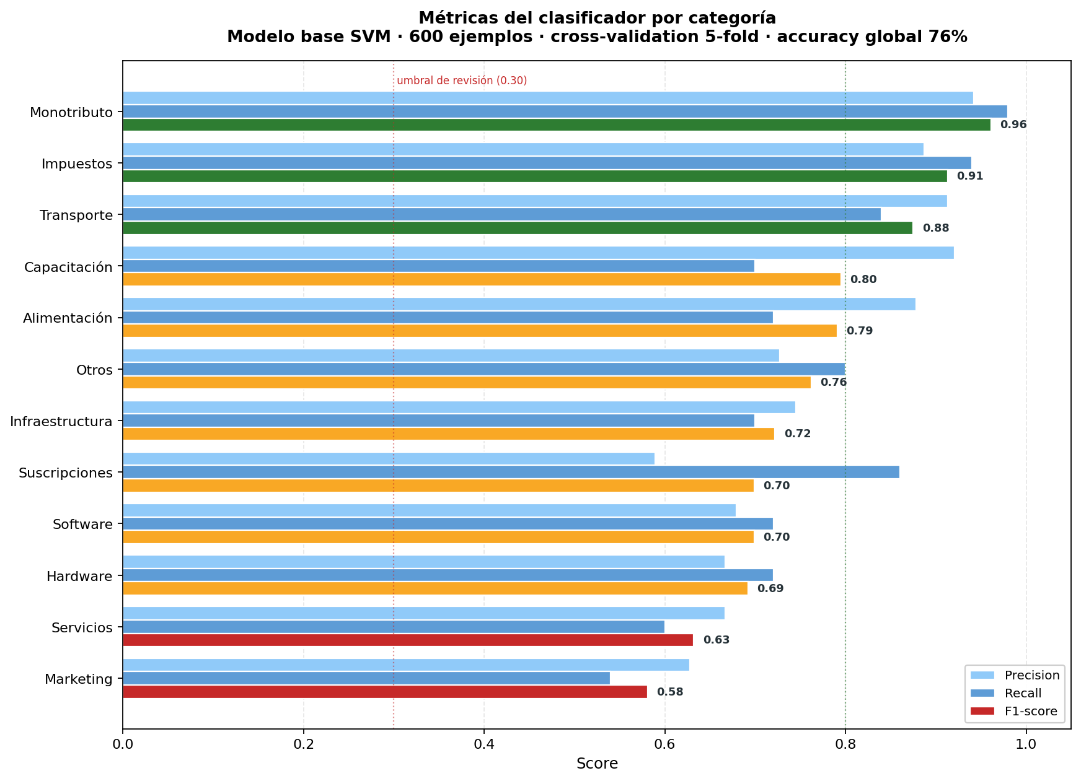
RESULTADOS MEDIDOS
Desempeño del clasificador
76%
accuracy global · cross-validation 5-fold
Mejores categorías
Monotributo F1 0.96
Impuestos F1 0.91
Transporte F1 0.88
A mejorar
Marketing F1 0.58
Servicios F1 0.63
FreelanceControl · Defensa TFG
6

Slide 7
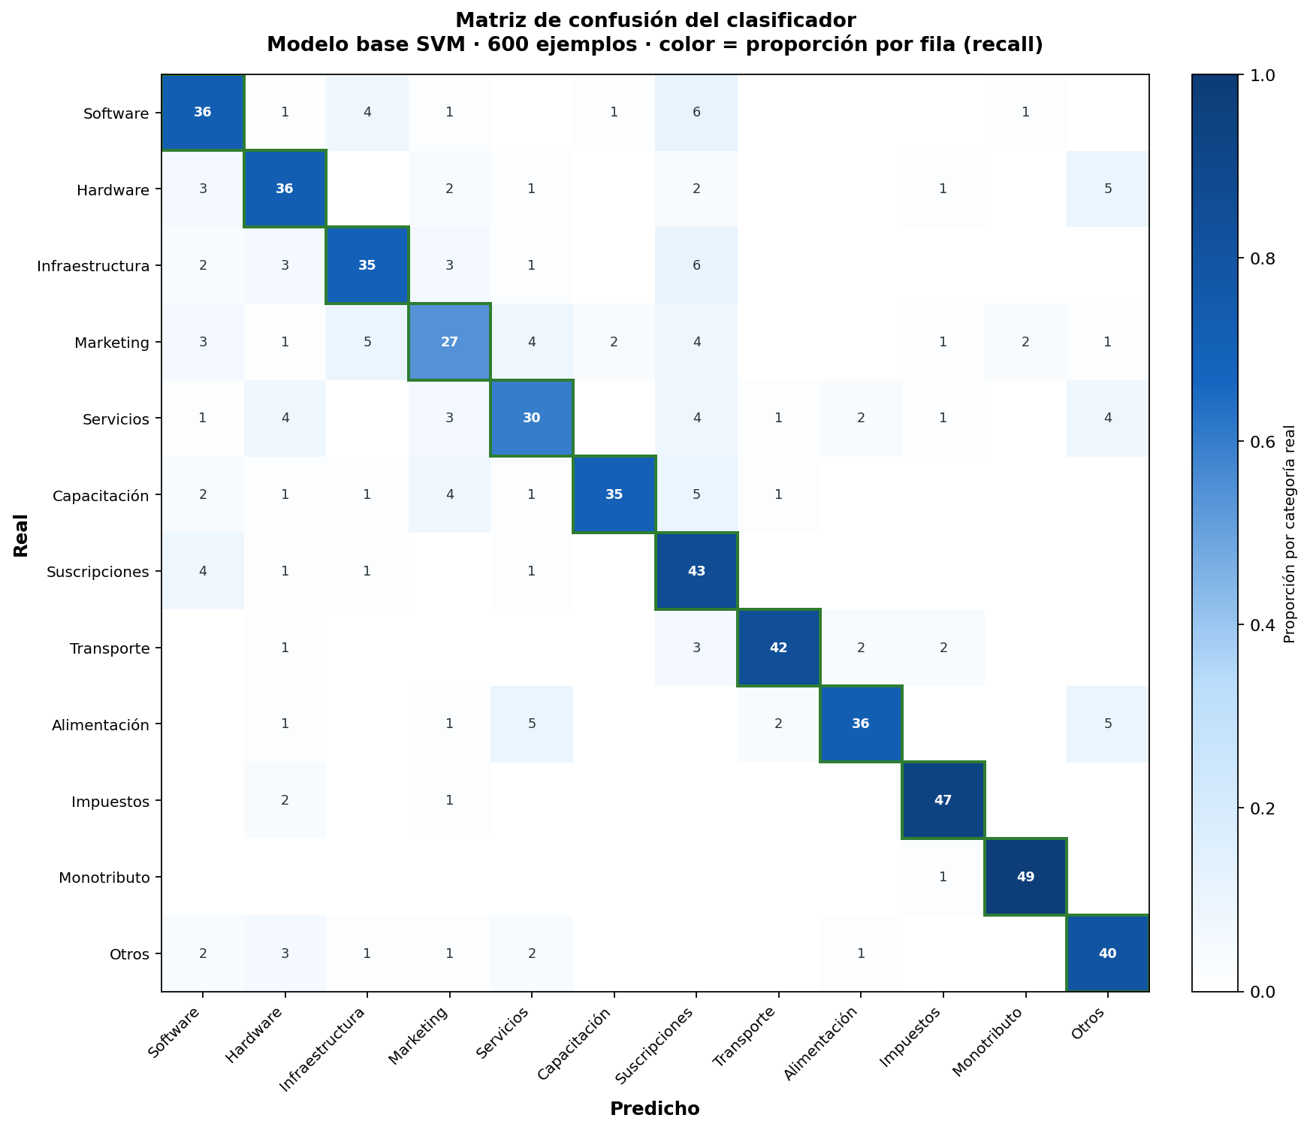
RESULTADOS MEDIDOS
Matriz de confusión
Cómo leerla
La diagonal verde son los aciertos: concentra la mayoría de los casos.
Las confusiones son coherentes: categorías de vocabulario afín se solapan.
Software, Infraestructura y Capacitación derivan parte a Suscripciones (todo es SaaS hoy).
'Otros' no es un vertedero: F1 0.76, distingue lo genuinamente inclasificable.
FreelanceControl · Defensa TFG
7

Slide 8
EL DIFERENCIAL
Del dato histórico al aviso fiscal anticipado
Ingresos
históricos
Proyección
Prophet
Semáforo
fiscal
→
→
Lo ya facturado en el año
Estima hasta el 31/12 con IC
% proyectado sobre el límite
El semáforo decide por la PROYECCIÓN, no por lo ya facturado:
VERDE
AMARILLO
ROJO
< 70% · Sin riesgo
70 – 90% · Precaución
> 90% · Recategorizar
del límite anual
del límite anual
del límite anual
FreelanceControl · Defensa TFG
8

Slide 9
MÓDULO DE AUDITORÍA
Cuatro detectores automáticos
1
Gastos duplicados
2
Anomalías estadísticas
Mismo monto, categoría y descripción en una ventana de 3 días.
z-score > 2σ respecto de la media de la categoría (mín. 5 gastos).
3
Facturas vencidas
4
Monotributo impago
Facturas pendientes cuya fecha de vencimiento ya pasó.
Ausencia del pago de la cuota en el mes en curso.
Regenera las alertas no resueltas y conserva las resueltas como historial auditable.
FreelanceControl · Defensa TFG
9

Slide 10
DEMOSTRACIÓN EN VIVO
Recorrido del prototipo
1
Clasificar un gasto
2
Corregir y aprender
El ML sugiere categoría y confianza
La corrección responde al instante la próxima vez
3
Importar extracto
4
Ejecutar auditoría
CSV de banco con detección automática de columnas
Las 4 alertas, una de cada tipo
5
Estado Monotributo
6
Descargar PDF
Semáforo en rojo: proyección supera el límite
Reporte mensual consolidado
Usuario demo: demo@freelancecontrol.com / demo1234
FreelanceControl · Defensa TFG
10

Slide 11
VERIFICACIÓN
Cómo sabemos que funciona
97
5
13/13
tests automatizados
11 módulos, todos verdes
niveles de smoke E2E
sobre PostgreSQL real
historias de usuario
implementadas y verificadas
El valor del smoke E2E
Los tests corren sobre SQLite; las pruebas de humo sobre PostgreSQL real expusieron defectos invisibles en el otro entorno: un enum incompatible que rompía la auditoría, el separador ';' no detectado en CSV de Galicia y un formato de moneda inconsistente. Todos corregidos y verificados.
FreelanceControl · Defensa TFG
11

Slide 12
CUMPLIMIENTO DEL ENTREGABLE 2
Alcance cubierto y límite respetado
Los 10 alcances declarados
Límite respetado
✓
Auth con aislamiento por usuario
Fuera de alcance por diseño — no implementarlo es cumplir el Entregable 2:
✓
CRUD ingresos/gastos/facturas + estados
✓
Clasificación PLN local
—
Integración con facturación electrónica de AFIP
✓
Reentrenamiento por correcciones
✓
Importación CSV/Excel multibanco
—
Conciliación bancaria con cuentas reales
✓
Auditoría automatizada
✓
Semáforo de Monotributo
—
Gestión de clientes como entidad propia
✓
Proyección 6 meses con IC
✓
Resúmenes y recomendaciones IA
✓
Reporte PDF mensual
17/17 PB · 13/13 HU · artefactos Scrum completos
FreelanceControl · Defensa TFG
12

Slide 13
CONCLUSIONES
Qué se logró y qué sigue
Logros
Trabajos futuros
›
Prototipo funcional sobre los 6 objetivos
›
Ampliar y balancear el dataset base
›
Clasificador local con 76% de exactitud
›
Cubrir el régimen de venta de bienes
›
Cruce Prophet → semáforo fiscal operativo
›
Integrar facturación electrónica de AFIP
›
Auditoría con 4 detectores
›
Migrar los tests a PostgreSQL
›
13 HU verificadas, 97 tests verdes
›
Gestión de clientes y notificaciones
FreelanceControl · Defensa TFG
13

Slide 14
FreelanceControl
Aprendizaje automático con soberanía de datos al servicio del monotributista argentino
Gracias. ¿Preguntas?

